Slide 1



Criação de Aplicativos Android

Slide 2
Meu primeiro App Android

Slide 3
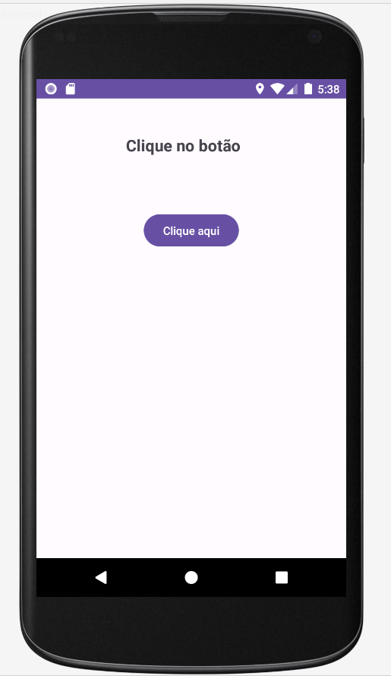

Slide 4
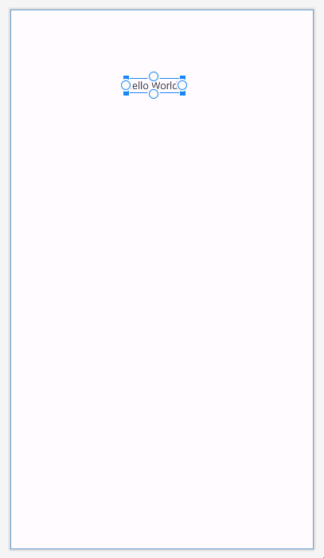
TextView

Slide 5
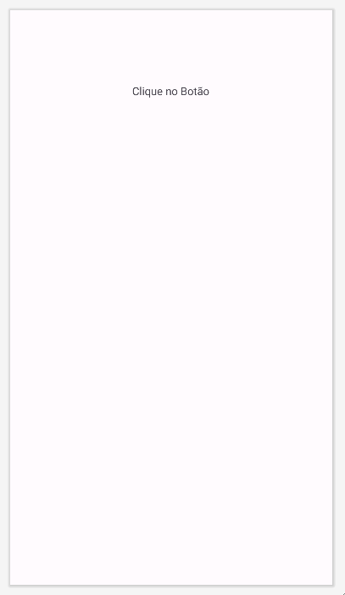
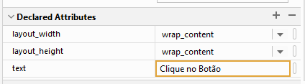

Slide 6
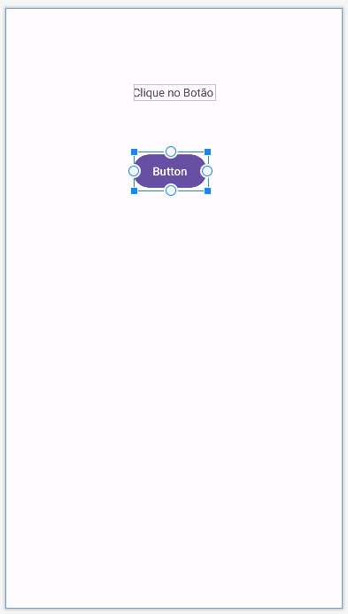
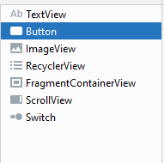

Slide 7
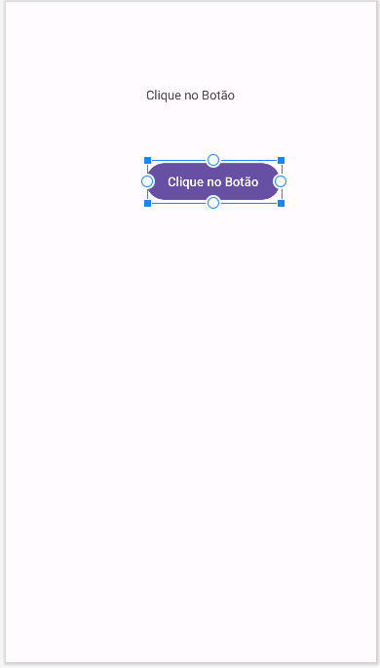


Slide 8
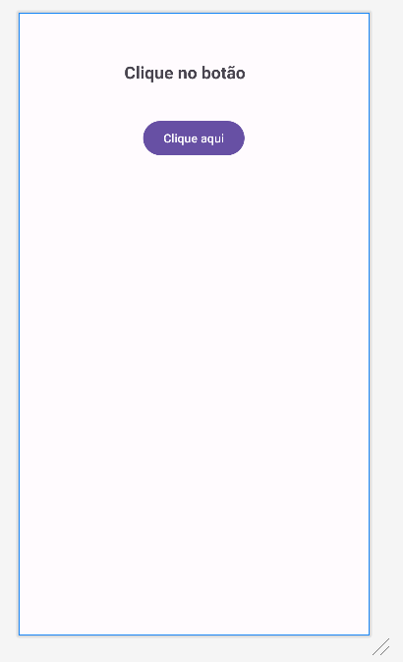

Slide 9
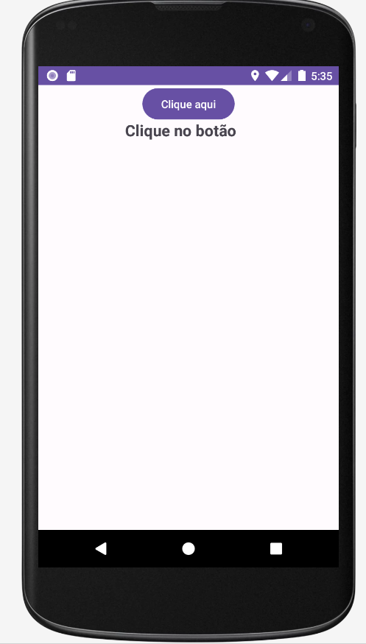

Slide 10
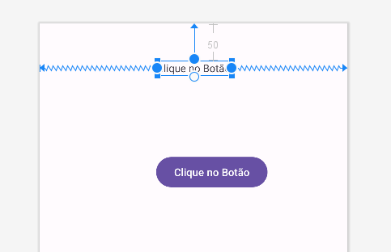
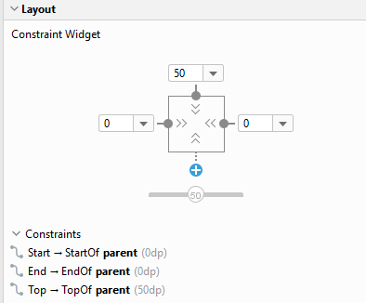

Slide 11
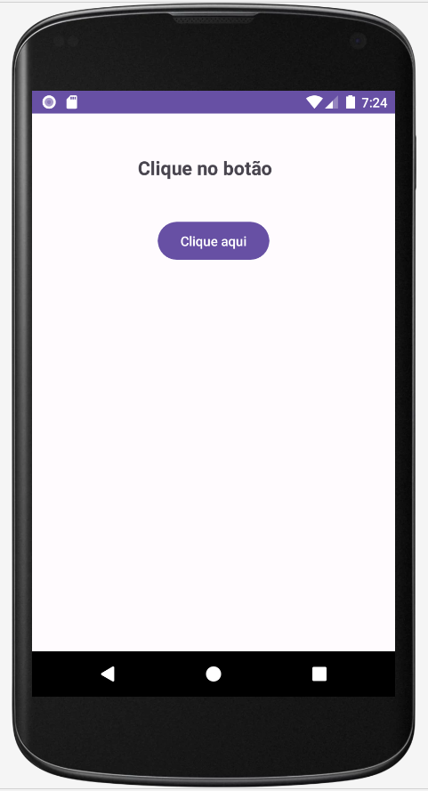

Slide 12
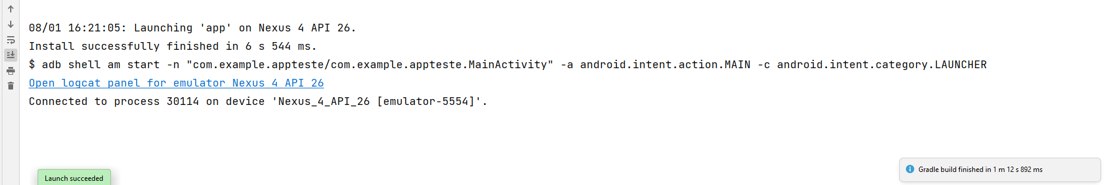

Slide 13

Clique no MainActivity.java

Slide 14
public void escrever (View view){ TextView texto = findViewById(R.id.HW); texto.setText("Ola!!!!!!!!"); }

Slide 15
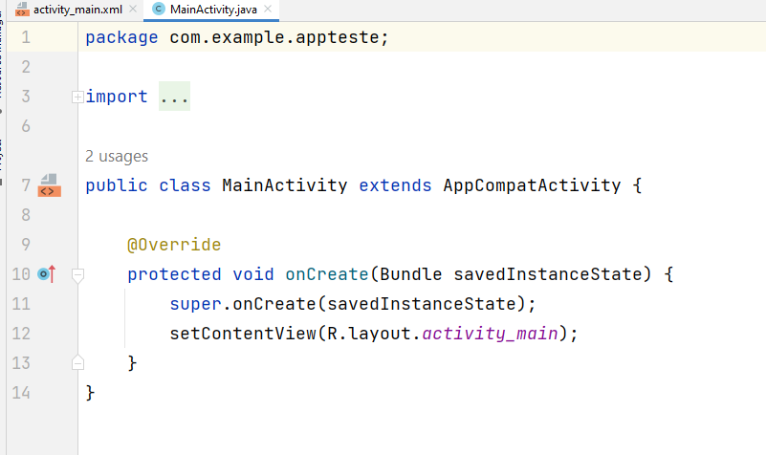

Slide 16
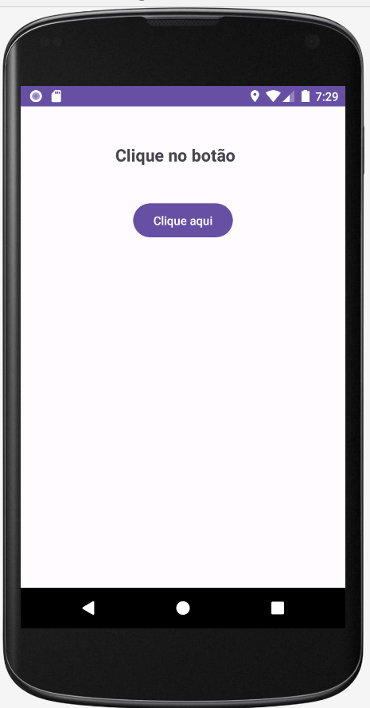
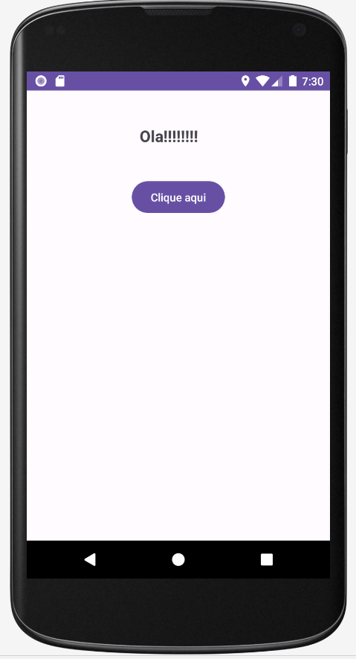

Slide 17

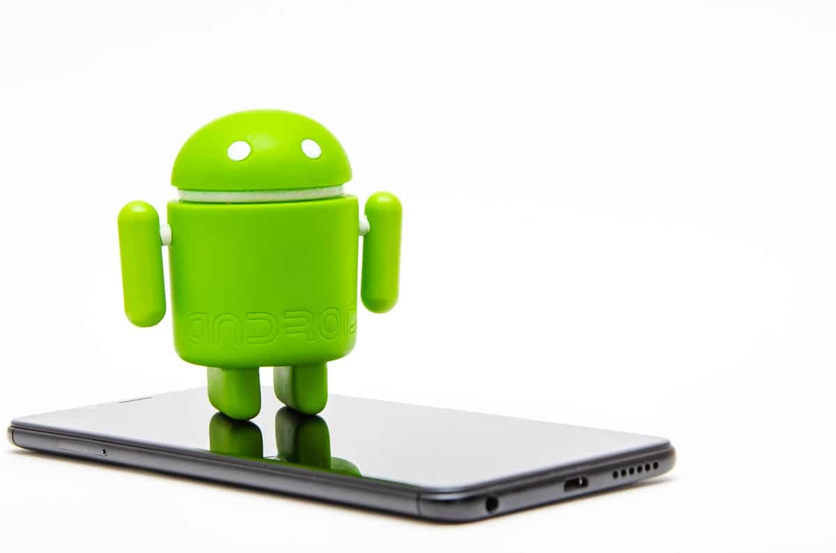

Criação de uma app para sortear números

Slide 18
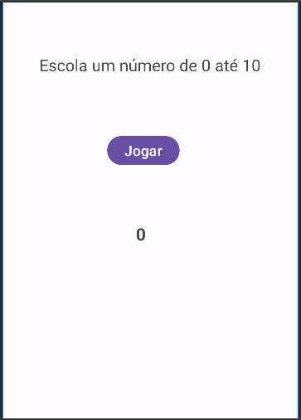
TextView
Button
TextView

Slide 19
Random() é um método estático disponibilizado pela classe Math da linguagem Java. Esse método retorna números aleatórios do tipo double e integer.

Slide 20
public void jogar(View view){ TextView textResultado; textResultado = findViewById(R.id.textResultado); //procure pelo compomente id int numero = new Random().nextInt(11); textResultado.setText("Núremo Sorteado: "+ numero);
Notes:
nextInt(): faz a verificação do token de entrada seguinte como um int. nextFloat(): aponta o próximo símbolo de entrada como flutuação.

Slide 21


Calculadora IMC

Slide 22
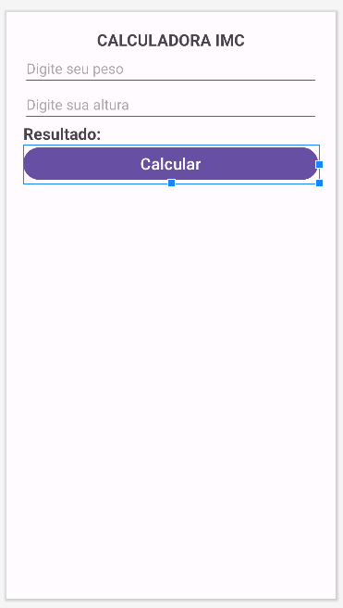

Slide 23
TextView
Button
PalinText

Slide 24
public class MainActivity extends AppCompatActivity { private TextView textResultado; private EditText editPeso; private EditText editAltura;

Slide 25
textResultado = findViewById(R.id.textResultado); editPeso = findViewById(R.id.editPeso); editAltura = findViewById(R.id.editAltura);

Slide 26
public void calcularIMC(View view) { double peso = Double.parseDouble(editPeso.getText().toString()); double altura = Double.parseDouble(editAltura.getText().toString()); double resultado = peso / (altura * altura);

Slide 27
if (resultado < 19) { textResultado.setText("Abaixo do Peso"); } else if (resultado <= 19 && resultado < 25) { textResultado.setText("Peso Normal"); } else if (resultado <= 25 && resultado < 30) { textResultado.setText("Sobrepeso"); } else if (resultado <= 30 && resultado < 40) { textResultado.setText("Obesidade Tipo I");

Slide 28
} else if (resultado >= 40){ textResultado.setText("Obesidade tipo II"); } } }

Slide 29

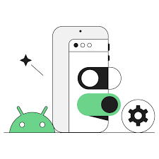

Aplicativo de Compras simples

Slide 30
Agora para aprimorarmos o nosso conhecimento no desenvolvimento de aplicações para Android, vamos criar um outro aplicativo que consiste em um sistema de compras, bem simples. Em nossa aplicação terei disponível cinco produtos: Arroz (R$ 2,69) , Leite (R$ 5,00) , Carne (R$ 10,00), Feijão (R$ 2,30) e Refrigerante Coca-Cola (R$ 2,00). Nessa aplicação eu marco os itens que quero comprar e no final o sistema mostra o valor total das compras.

Slide 31
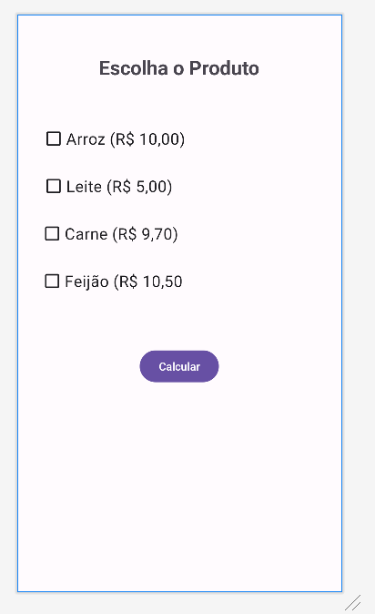

Slide 32
TextView
CheckBox
Button

Slide 33
Depois de carregado e criado o projeto modifique o componente TextView situado na tela, de acordo com a tabela abaixo:
TextView

Slide 34
Feito o que se foi pedido, adicione os seguintes componentes na sequencia:
checkBox
Propriedade | Valor
Text | Arroz (R$ 10,00)
Id | Chkarroz
Propriedade | Valor
Text | Leite (R$ 5,00)
Id | Chkleite

Slide 35
Propriedade | Valor
Text | Carne (R$ 32,90)
Id | Chkcarne
Propriedade | Valor
Text | Feijão (R$ 10,00)
Id | Chkfeijao
Button
Propriedade | Valor
Text | Total das compras
Id | bttotal
Layout: width | Match_parent

Slide 36
public class MainActivity extends AppCompatActivity { CheckBox chkarroz, chkleite, chkcarne, chkfeijão; Button bttotal;

Slide 37
setContentView(layout.activity_main); chkarroz = (CheckBox) findViewById(id.chkarroz); chkleite = (CheckBox) findViewById(id.chkleite); chkcarne = (CheckBox) findViewById(id.chkcarne); chkfeijao1 = (CheckBox) findViewById(id.chkfeijao1); bttotal = (Button) findViewById(id.bttotal); bttotal.setOnClickListener(new View.OnClickListener() {

Slide 38
@Override public void onClick(View view) { double total = 0; if (chkarroz.isChecked()) total += 2.69; if (chkleite.isChecked()) total += 5.00; if (chkcarne.isChecked()) total += 9.7; if (chkfeijão.isChecked()) total += 2.30; AlertDialog.Builder dialogo = new AlertDialog.Builder(MainActivity.this);

Slide 39
dialogo.setTitle("Aviso"); AlertDialog.Builder builder = dialogo.setMessage("Valor total da compra: R$ " + String.valueOf(total)); dialogo.setNeutralButton("Ok", null); dialogo.show(); } });

Slide 40
@Override public void onClick(View view) { double total = 0; if (chkarroz.isChecked()) { total += 10.00; } if (chkleite.isChecked()) { total += 5.00; } if (chkcarne.isChecked()) { total += 9.70; } if (chkfeijao1.isChecked()) { total += 10.00; }

Slide 41
AlertDialog.Builder dialogo = new AlertDialog.Builder(MainActivity.this); dialogo.setTitle("Aviso"); AlertDialog.Builder builder = dialogo.setMessage("Valor total da compra: R$ " + String.valueOf(total)); dialogo.setNeutralButton("Ok", null); dialogo.show();

Slide 42


App converter Dólar em Real

Slide 43
Atividade
Crie um app que converta real em dólar

Slide 44
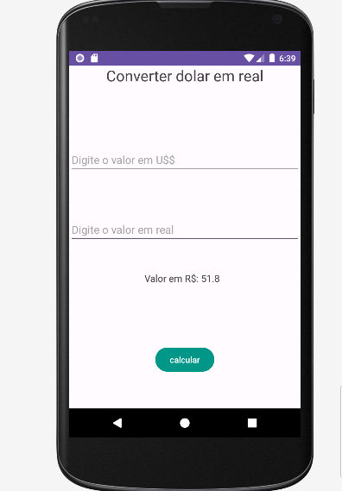

Slide 45
public void converter (View view){ TextView textResultado = findViewById(R.id.textResultado); EditText editDolar = findViewById(R.id.editDolar); EditText editReal = findViewById(R.id.editReal); Double valorDolar = Double.parseDouble(
editDolar.getText().toString()); Double valorReal = Double.parseDouble(
editReal.getText().toString()); Double valorConvertido = valorReal * valorDolar; textResultado.setText("Valor em R$: "+ valorConvertido);

Slide 46
Frases Motivacionais

Slide 47
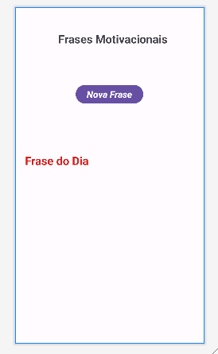
TextView
Button
TextView

Slide 48
Declaração do vetor
Para se declarar um vetor, devemos informar ao menos seu nome e o tipo de dado que este irá armazenar. Em Java, este tipo de dado pode ser representado tanto por um tipo primitivo como por uma classe qualquer, lembrando que as regras de herança também são válidas para vetores.

Slide 49
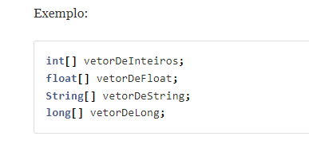

Slide 50
É importante ressaltar que um vetor em Java torna-se um objeto em memória, mesmo que ele seja um vetor de tipos primitivos.

Slide 51
Inicialização de dados do vetor
Uma vez que um vetor torna-se um objeto em memória, sua inicialização é muito semelhante à de um objeto normal. Uma vez que um vetor é uma estrutura de tamanho fixo, esta informação é necessária a sua inicialização.

Slide 52
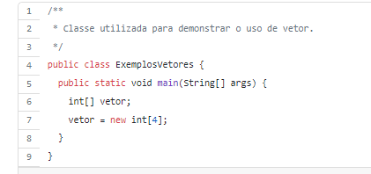

Slide 53
public void mudar(View view) { TextView textFrases; textFrases = findViewById(R.id.textFrases); String[] frases = {“ Frases Motivacionais”, }; int n = new Random().nextInt(frases.length); textFrases.setText(frases[n]);

Slide 54
Criação de um SeekBar

Slide 55
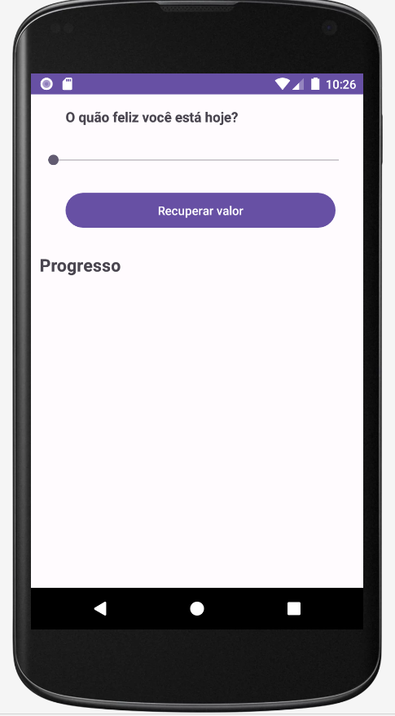

Slide 56
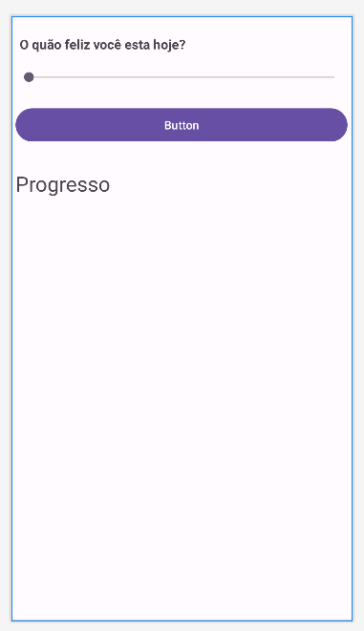
TextView
Button
SeekBar

Slide 57

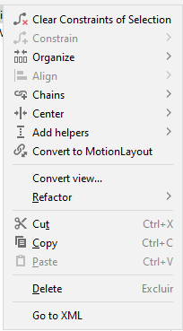
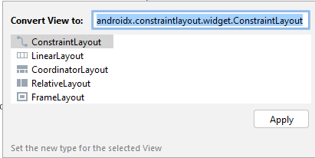
Para fazer alinhamento vamos usar um elemento chamado LinearLayout (vertical).

Slide 58

Depois com o layout selecionado procure por orientation e mude para vertical

Slide 59
Dar um nome id para o SeekBar
Propriedade | SeekBar
Id | seekBarProgresso
Max | 100

Slide 60
Dar um nome id para o TextView Resultado
Propriedade | TextView
Id | TextResultado

Slide 61
Agora vamos começar a programação no MainActiviy.java
1º vamos chamar as importações
SeekBar seekBarProgresso;
TextView textResultado;

Slide 62
Próximo passo chamamos o seekBar e o textView através do comando findViewById junto com o R.id. Seu respectivo nome
seekBarProgresso = findViewById( R.id.seekBarProgresso); textResultado = findViewById(R.id.textResultado);

Slide 63
Agora vamos criar um recurso ouvinte onde será inserido métodos onProgressChanger, onStartTrackingTouch e ontStopTrackingTouch para isso precisamos chamar o método
seekBarProgresso.setOnSeekBarChangeListener(new SeekBar.OnSeekBarChangeListener()

Slide 64
public void onProgressChanged(SeekBar seekBar, int i, boolean b) {
}
o 1º método é utilizado toda vez que o usuário fizer uma alteração

Slide 78


App de gorjeta

Slide 79
Crie um app que faça o calculo de quanto ficaria o valor da gorjeta

